Slide 1



Slide 2
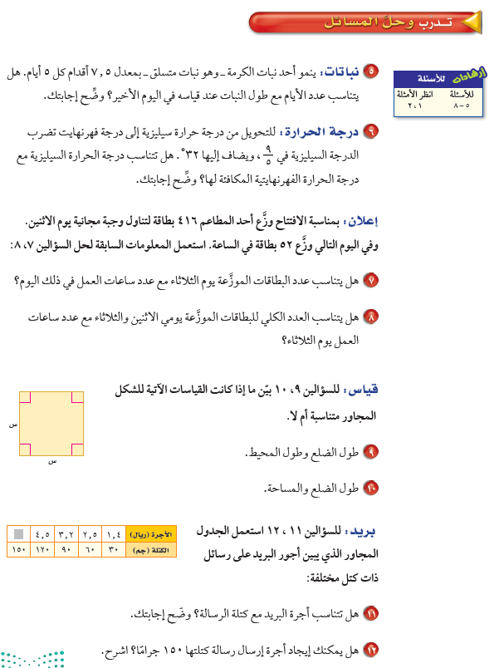

Slide 3


جدول القيم
عدد الأيام | 5 | 10 | 15 | 20 | 25
طول النبات
37.5
30
22.5
15
7.5
نحسب النسب بالقسمة
37.5
30
22.5
15
7.5
طول النبات
1.5
=
1.5
=
1.5
=
1.5
=
1.5
=
=
25
20
15
10
5
عدد الأيام
بما أن النسب متساوية
فإن عدد الأيام يتناسب مع طول النبات
Notes:
احسب ماينموه النبات خلال 20 يوم مثلا
اكتب العلاقة بين طول النبات وعدد الأيام على صورة نسبة في أبسط صورة .
تعم بما أن النسب متساوية في أبسط صورة فإن العلاقة بين طول النبات وعدد الأيام متناسبة .
ولأن جميع هذه النسب متساوية فإن عدد الأيام يتناسب مع طول النبات عند قياسة في اليوم الأخير . ديني
بما أن النسب متساوية فإن عدد الأيام يتناسب مع طول النبات عقيل

Slide 4

تنظيم البيانات في جدول (جدول القيم) وتطبيق القاعدة س × )؛5 + 23
الدرجة السيليزية | 0 | 10 | 20 | 30
الدرجة الفهرنهيتية
86
68
50
32
نحسب النسب بالقسمة
10
0
الدرجة السيليزية
0,2
=
0
=
=
50
32
الدرجة الفهرنهيتيه
النسبة بين الكميات غير متساوية
ولذلك فإن درجة الحرارة السيليزية لاتتناسب مع درجة الحرارة الفهرنهايتيه المكافئة لها
Notes:
احسب مجموعة درجات قبل وبعد التحويل – اكتب العلاقة بين الدرجتين على صورة كسر في أبسط صورة .
نرسم جدولا يوضح درجات الحارارة بالسيليوز ومقابلاتها بالفهرنهايت حسب المعادلة السابقة : - نكتب العلاقة بين الدرجة السيليزية والدرجة الفهرنهايتيه
لا بما أن النسب غير متساوية في أبسط صورة , فإن العلاقة بين الدرجتين غير متناسبة .

Slide 5
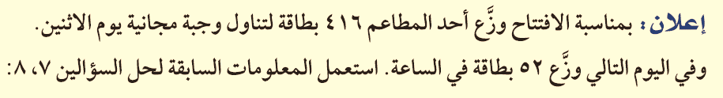
جدول القيم
عدد ساعات العمل | 1 | 2 | 3 | 4
عدد البطاقات الموزعة يوم الثلاثاء
208
156
104
52
نحسب النسب
52
=
208
52
=
156
52
=
104
52
4
3
2
52
=
1
بما ان النسب ثابته فإن عدد البطاقات الموزعة يوم الثلاثاء
يتناسب مع عدد ساعات العمل فيه
Notes:
نعم , نسبة عدد البطاقات الموزعة يوم الثلاثاء الى عدد ساعات العمل في ذلك اليوم يساوي
نرسم جدولا يوضح عدد البطاقات التي تم توزيعها خلال 4 ساعات عمل يوم الثلاثاء- نكتب العلاقة بين البطاقات الموزعة يوم الثلاثاء وعدد ساعات العمل
ولأن جميع هذه النسب متساوية فإن عدد البطاقات الموزعة يوم الثلاثاء يتناسب مع عدد ساعات العمل في ذلك اليوم .ديني
اكتب العلاقة بين عدد البطاقات وعدد الساعات على صورة كسر في ابسط صورة

Slide 6
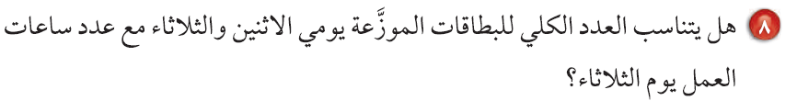
جدول القيم
عدد ساعات العمل | 1 | 2 | 3 | 4
عدد البطاقات الكلي ليومي الاثنين والثلاثاء
624
572
520
468
نحسب النسب
=
624
190,6
572
260
520
468
156
4
=
3
=
2
468
=
1
بما أن النسب غير متساوية
فإن العدد الكلي للبطاقات يومي الاثنين والثلاثاء
لا يتناسب مع عدد ساعات العمل يوم الثلاثاء

Slide 7


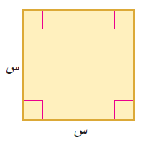

طول الضلع | 1 | 2 | 3 | 4 | 5
المحيط
20
16
12
8
4
20
16
12
8
4
4
=
4
=
4
=
4
=
4
=
5
4
3
2
1
النسب متساوية
طول الضلع يتناسب مع طول المحيط
طول الضلع | 1 | 2 | 3 | 4 | 5
المساحة
25
16
9
4
1
25
16
9
4
1
5
=
4
=
3
=
2
=
1
=
5
4
3
2
1
النسب غير متساوية
طول الضلع لا تتناسب مع المساحة
Notes:
احسب العلاقة بين طول الضلع والمساحة – اكتب العلاقة بينطول الضلعوالمساحةفيصورة كسر في ابسط صورة

Slide 8

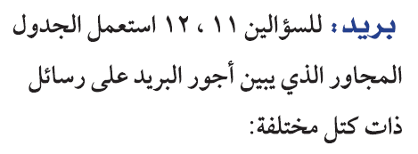
4.5
3,2
2,5
1,4
الأجرة
=
0,04
=
0.04
=
0,5
=
120
0,04
90
=
60
30
الوزن
بما أن النسب غير متساوية
فإن أجرة البريد لا تتناسب مع وزن الرسالة
لا النسب غير متساوية
لا ,
لأنه لا يوجد علاقة متناسبة بين الأجرة والوزن أي لا توجد نسبة ثابتة نستخدمها لإيجاد أجرة رسالة وزنها 150 جراماً , كما أن الأجرة لا تتزايد بمقدار ثابت رغم تزايد الوزن بمقدار ثابت .

Slide 9
مسائل ، مهارات التفكير العليا

Slide 10



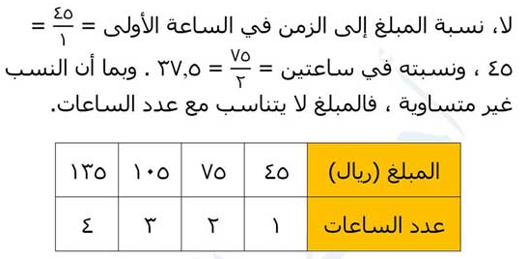
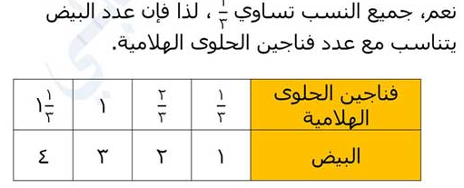
مثال لعلاقة متناسبة :
تحتاج وصفة لصنع نوع من الحلوى إلى فنجان حلوى هلامية وبيضة واحدة , هل يتناسب عدد البيض مع عدد فناجين الحلوى الهلامية ؟
مثال لعلاقة غير متناسبة :
يتقاضى عامل 45 ريالاً عن أول ساعة عمل , ثم يتقاضى 30 ريالاً عن كل ساعة إضافية
إذا عمل 4 ساعات فهل يتناسب المبلغ الذي يتقاضاه مع عدد ساعات العمل ؟

Slide 11
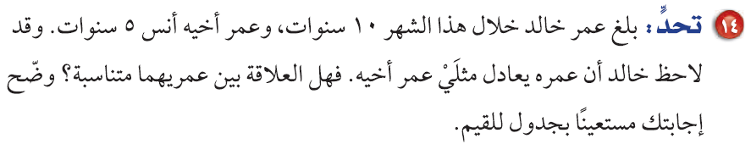
نحسب النسب
عمر خالد بالسنوات | 10 | 11 | 12 | 13
عمر أنس بالسنوات
8
7
6
5
نحسب النسب
13
12
1,8
=
11
2
=
10
1,6
ﺕ
1,7
ﺕ
7
6
5
8
بما أن النسب غير متساوية فإن العلاقة بين عمريهما غير متساوية .
عمر خالد لايتناسب مع عمر أنس
Notes:
الاعمار 10 -15 – 20 -25

Slide 12
نحسب النسب
عمر خالد بالسنوات | 10 | 15 | 20 | 25
عمر أنس بالسنوات
20
15
10
5
نحسب النسب
5
25
4
20
3
=
15
2
=
10
=
3
=
15
2
10
5
4
20
بما أن النسب غير متساوية فإن العلاقة بين عمريهما غير متساوية .
عمر خالد لايتناسب مع عمر أنس
Notes:
الاعمار 10 -15 – 20 -25

Slide 13

عدد الألعاب التي سيشتريها | 1 | 2 | 3 | 4
المبلغ المتبقي | 180 | 160 | 140 | 120
إدعاء مهند غير صحيح
1 ) جدول القيم
2 ) حساب النسب : (؛*؛1!؛ = 180 , (؛^؛2!؛ = 80 , (؛$؛3!؛ = 46.67 , (؛@؛4!؛ = 30
بما أن النسب غير متساوية فإن المبلغ المتبقي بعد شراء الألعاب لا يتناسب مع عدد الألعاب

Slide 14
